Slide 1
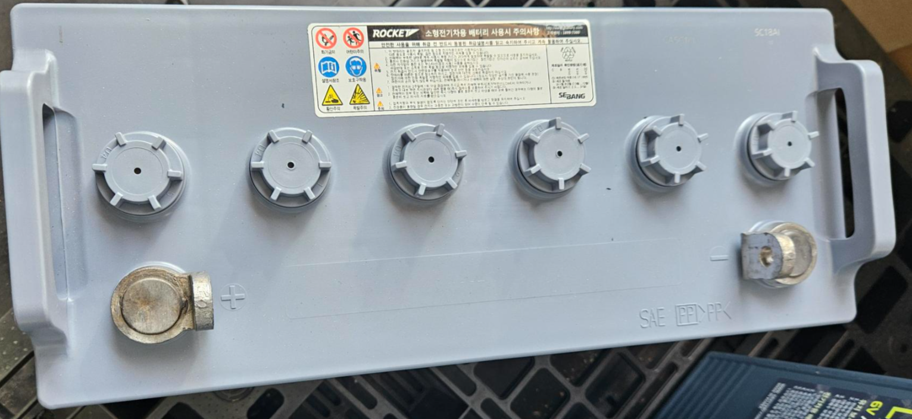
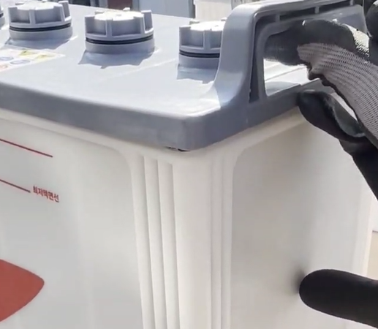
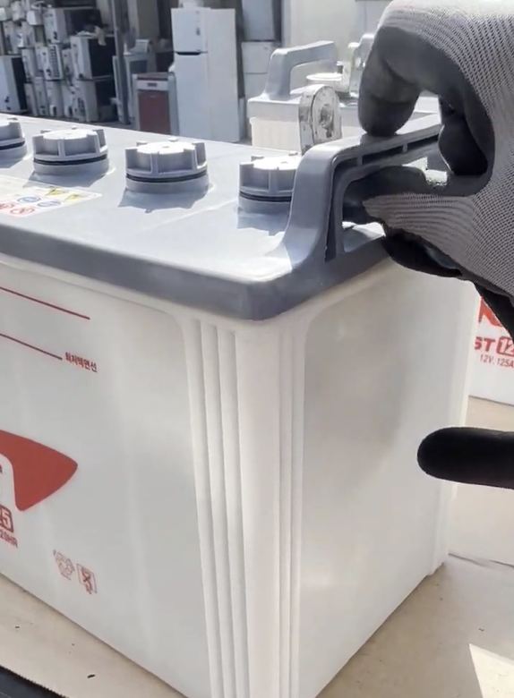
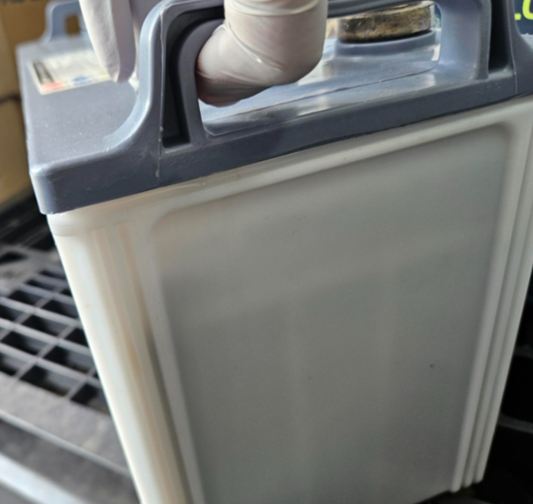
주요문제 발생현황 보고 – 세방에스비[2025.05.08]
CS팀
업 체 명 | 세방에스비[서울]
담 당 자 | 양민혁 부장 | 연락처 | 010-2572-5899
제 품 명 | L12125 | Lot No | 2025.03.18
설치수량 | 1 EA | 발생수량 | 1 EA
설치일자 | 사용전 | 점검일자 | 2025. 05. 08
사용용도 | 사용전 | 점 검 자 | CS팀 임준우
발생내역 | -. 2025년 04월 28일(월) 오후 4시경 납품차량에서 당사 대리점에 입고를 위해 비닐 래핑 제거 후 제품 손잡이 부분 접촉 순간 전조와 측면 케이스 부분 파열 발생
피해내역 | -. 지입기사 왼손 저림(전기 감전 주장) 및 우측 안구 불편함 호소 (추후 병원 진료 예정) -. 파열로 인한 1EA 배터리 손상
점검결과 | -. 전압 12.63V, 비중 1.235~1.270/20℃으로 전압은 양호하나 파열 인근 #1, #2번셀 비중 다소 낮음 -. 배기캡 및 #1, #2번셀 해체 분석 필요함 -. 정황상 비닐랩핑 제거시 박리 대전이 발생되어 지입기사 신체에 마이너스 전기가 누적된 상태에서 배터리 접촉시 마이너스 전기가 이동하며 정전기가 발생, 배터리 내부 수소 가스와 화학 반응하여 파열된 것으로 판단됨.
판정내용 | -. 배터리 내부 수소 가스와 정전기가 화학 반응하여 파열 -. 배터리 제조 후 물류센터에서 1개월 이상 보관되었음에도 파열될 정도의 수소가스가 배터리 내부에 잔존하고 있었음에 따라 배기캡 분석 및 #1, #2번셀 저비중으로 배터리 해체 분석 하여 판정 필요.
요구사항 | -. 배터리 무상교체(대리점), 치료비(지입기사)
조치사항 | -. 배터리 점검 결과 특이점이 확인되어 공장 해체 분석 진행 예정 -. 현재 지입기사와 소통하였으며, 병원 진료후 재 연락키로함
진행사항 | -. 대리점 담당자 주장은 파열시 액이 비산되지 않아, 지입기사의 피해 주장은 다소 과장, 정확한 피해 확인이 필요함 -. 파열 제품 회수하여 공장 입고 예정
 | 파열 직후 영상
파열 제품[L12125]
파열 직후 사진 | 손상 부분(+단자측 커버/케이스)

Slide 2

현장점검결과 PL 위험성 의견
1. 세방에스비
소비자성향 | 사건수준의견 | 종합의견
유동적 | 인사사고 | C-2 | 진행중
※PL 위험성 의견 분류표

